Slide 1
Эффективные технологии формирования читательской грамотности у младших школьников
Муниципальное бюджетное общеобразовательное учреждение средняя общеобразовательная школа № 7
Уланова Наталья Александровна,
учитель начальных классов
МБОУ СОШ № 7
Сургут, 2021

Slide 2
Федеральные государственные образовательные стандарты начального общего образования включают в метапредметные результаты освоения основной образовательной программы в качестве обязательного компонента «овладение навыками смыслового чтения текстов различных стилей и жанров в соответствии с целями и задачами; осознанно строить речевое высказывание в соответствии с задачами коммуникации и составлять тексты в устной и письменной формах».

Slide 3
Модусы формирования навыков смыслового чтения
Ключевые слова и словари
Критическое мнение
Читательское воображение
Выразительное чтение
Современные приёмы
Привитие любви к чтению
Смысловое чтение

Slide 4
Цель: выявить наиболее эффективные технологии формирования читательской грамотности у младших школьников
Без чтения
нет учения

Slide 5
Смысловое чтение – фундамент всех обозначенных в стандарте результатов
Принятия учебной задачи, произвольная регуляция деятельности
Мотивация чтения, отношение к себе
Личностные
УУД
Познавательные
УУД
Регулятивные
УУД
Память, внимание, воображение
Логическое и абстрактное мышление
Организация сотрудничества
Новые знания, создания проектов
Коммуникативные УУД
Исследовательские и проектные
Междисциплинарные программы начальной школы
«Чтение. Работа с текстом»
Междисциплинарная программа основной школы
«Основы смыслового чтения и работа с текстом»
Чтение в составе УУД

Slide 6
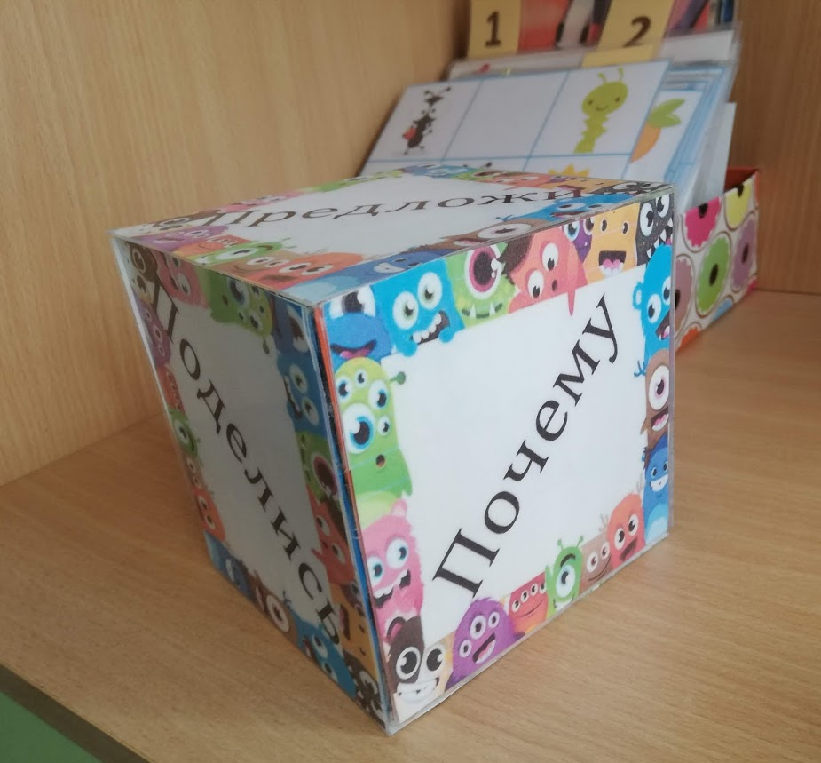
Приём «Тонкие» и толстые» вопросы»
Чтение с остановками
Технология продуктивного чтения
Дерево решений
Приём «Ассоциация»
Скрытые вопросы
Приём «Верные и неверные утверждения»
Творческих задание
Приём «Ключевые слова»

Slide 7
Метод «Кластер»
Групповая
Индивидуальная
Самостоятельность
Форма поведения
Рифмованное начало урока
Коммуникация
Кластер
Мотивация
Цели
АМО
Виды
Учебно-информационные умения
«Снежинки»
Этапы применения
Учебно-организационные умения
«Фруктовый сад»
На всех этапах урока

Slide 8
«Солнышко и туча»
«Светофор»
«Ковёр идей»
«Добро в ладошках»
«Воздушный шарик
«Поздоровайся
локтями»
«Фруктовый сад»
«Инфо-угадай-ка»
«Автограф»
«Четыре стихии»
«Автобусная
остановка»
«Ульи»
«Ресторан»
СИНКВЕЙН 1. Существительное 2. Прилагательное,
прилагательное 3. Глагол, глагол, глагол 4. Предложение (фраза) 5. Слово-резюме
?
!

Slide 9
Учимся задавать вопросы разных типов - «Ромашка Блума»
Уточняющие вопросы
Интерпретационные вопросы
Простые вопросы
Творческие вопросы
Практические вопросы
Оценочные вопросы

Slide 10
✓ Мозговой штурм
✓ Общая дискуссия
✓ Сходства/различия
✓ Ранжирование
✓ Поиск соответствий
✓ Рейтинг
✓ Классификация
✓ Обобщение
✓ Верно/неверно
✓ Правильно или требует изменений
✓ Преимущества и недостатки
✓ Выявление последствий
✓ Как вы думаете?
✓ Исследование и отчет
✓ Ролевая игра
✓ Один – вдвоём – все вместе
✓ Незаконченное предложение и др.

Slide 11
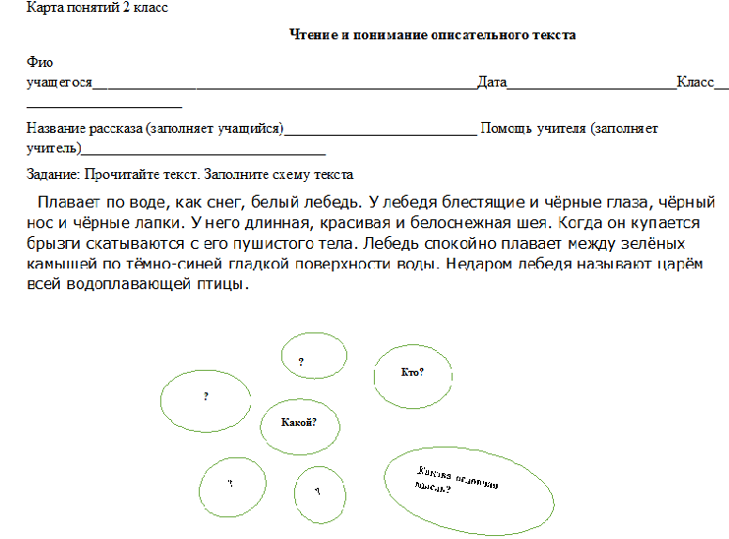
Карты произведений и понятий

Slide 12
Критерии | Образцовый уровень | Допустимый | Критический
1. Полнота представления основных моментов произведения (частей) | 1. Учащийся САМОСТОЯТЕ-ЛЬНО заполняет все части в соответствии с основным содержанием произведения | 1. Учащийся заполняет все части карты в соответствии с основным содержанием произведения МИНИМАЛЬНОЙ ПОМОЩЬЮ учителя | Учащийся заполнил лишь отдельные части карты в соответствии с основным

Slide 14
Диаграмма развития смыслового чтения
Диаграмма развития читательской грамотности учащихся 3 А класса 2020-21 у.г

Slide 15
Результаты диагностики участников платформы Учи. ру в 3 - А классе (2020-21 уч. г.)

